Slide 1
‘Inflectra’ - Εμπειρία στην Κύπρο
J Joseph
Crete October 2016

Slide 2
Remicade (infliximab) has been authorized in the EU since 1999 and recorded European sales of almost €2 billion in 2013
Inflectra received its license from the EC in September 2013
Inflectra 1st launched in Central and Eastern Europe, and some smaller Western European markets due to earlier patent expiry
Now rest of Europe (total of 24countries)
Available in 31 countries
Plan to launch in USA in Oct/Nov although a fight is going on…

Slide 3
Cyprus – since 2014
We all had / have concerns (13/14 rheumatologists had concerns in 2014)
REK – consensus statement
We fought to keep existing patients on ‘Remicade’
We accepted all new patients to go on biosimilar
Company – rather non-existent (info, support, financial issues)
Dealt with pharmaceutical services and that was it!

Slide 4
ΡΕΚ 31/07/2014 Δήλωση τοποθέτησης σχετικά με τη χρήση βιοπαρόμοιων φαρμάκων σε ρευματοπάθειες

Slide 5
1) Τα βιοπαρόμοια φάρμακα δεν είναι ανταλλάξιμα με τα πρωτότυπα και ως εκ τούτου δεν θα πρέπει να γίνεται αυτόματη αντικατάσταση σε επίπεδο φαρμακείου.
2) Δεν πρέπει να συνταγογραφούνται βιοπαρόμοια φάρμακα σε ασθενείς που ήδη λαμβάνουν το πρωτότυπο φάρμακο μέχρι να γίνουν διαθέσιμα περαιτέρω δεδομένα.
3) Θα πρέπει να υπάρχει σαφές σχέδιο φαρμακοεπαγρύπνησης και στοιχεία μητρώου όλων των ασθενών που λαμβάνουν πρωτότυπα και βιοπαρόμοια φάρμακα.

Slide 6
Μακρύς δρόμος – ξεκινήσαμε…

Slide 7
Η εμπειρία μέχρι τώρα
Ερωτηματολόγιο
1 για κάθε ασθενή
Στο διαδύχτιο
Άμεση και πλήρης ανταπόκριση

Slide 8
160 Ασθενείς

Slide 9
Διαγνώσεις

Slide 10
Α : Θ

Slide 11
Προηγούμενος βιολογικός παράγοντας
~ 90% Biologic ‘naïve’…

Slide 14
Πόσο καιρό το παίρνει;

Slide 16
Διακοπή φαρμάκου

Slide 17
Διάρκεια θεραπείας πριν την διακοπή

Slide 18
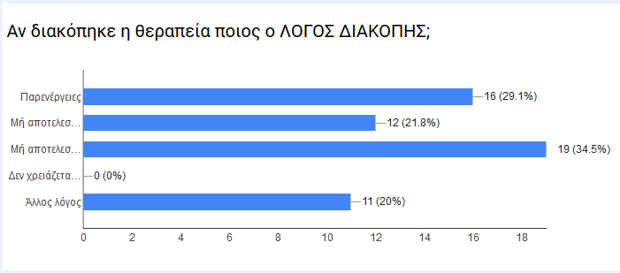

Slide 19
Άλλοι λόγοι διακοπής (11):
Πνευμονική ίνωση (1)
Διαδικαστικά / κόστος / άλλες αιτίες (7)
Διερεύνηση νεοπλασίας Θυρεοειδούς (1)
‘ Άσχετοι λόγοι’ (2)

Slide 20
Side effects

Slide 21
Συγκεκριμένα…

Slide 22
Λοιμώξεις (8)
Ανώτερου αναπνευστικού (2)
Έρπις Ζωστήρας (2)
Ιγμορίτιδα
Δάκτυλο ποδός
Ουρολοίμωξη
Γαστρεντερίτιδα

Slide 23
‘ Άλλες ‘ παρενέργειες
Ηπατική δυσλειτουργία (2)
Νεφρική
‘Οστικά άλγη’
Υπέρταση +Ταχυκαρδία
Ψωρίαση
Μυοσίτιδα
Κατάθλιψη

Slide 24
Γνώριζε ο ασθενής πως έπαιρνε βιοομοειδές;

Slide 25
Πως πληροφορήθηκε;

Slide 26
Είχε αντίρρηση;

Slide 27
Ανησυχίες ασθενών για το φάρμακο

Slide 29
Πόσο ευχαριστημένος ήταν ο ιατρός για κάθε ασθενή;

Slide 30
Summary – Inflectra available since 2014
160 pts
40% RA, 56% SpA, (+ a few eyes + Behcet’s)
90% Biologic naïve
2/3 continuing on ‘Inflectra’
Taking it 25% over a year
25% 6 -12 months
25% 1-6 months
25% less than 3 months

Slide 31
Διακοπή (34%)
9% σε λιγότερο από 1 μήνα
56% σε 1-6 μήνες
18% σε περισσότερο από 1 χρόνο
Λόγοι διακοπής:
30% Παρενέργειες
22% primary failure
10% secondary failure

Slide 32
Παρενέργειες - Από 160 ασθενείς
8 Λοιμώξεις (2 ‘σοβαρές’)
8 εξανθήματα
9 πονοκέφαλο
5 σοβαρή αλλεργική αντίδραση

Slide 33
94% ήξεραν πως έπαιρναν βιοομοειδές
Κύριες έγνοιες – τοξικότητα & αποτελεσματικότητα
Ιατρός ευχαριστημένος / η:
Αρκετά / πολύ – 66%
Καθόλου – 15%

Slide 34
Γενικά καλή η αρχή;

